Slide 1
Тема урока:

Slide 2
Умножение и деление степеней

Slide 3
Устный счет
1) х⁵х⁷ 5) а⁴а⁰ 2) к⁹ : к⁷ 6) ссс³
3) 5*5² 7)(-b)(-b)³(-b) 4)с⁴ : с 8)у⁴*у⁶*у

Slide 4
Устный счет
9) r^{n} : r 13) 7³ : 49
10)7⁴*49*7³ 14) 16 : 4²
11)64 : 8² 15) а^{2n}a^{n}
12)х⁹ : х^{m} 16) у^{n} : у⁴

Slide 5
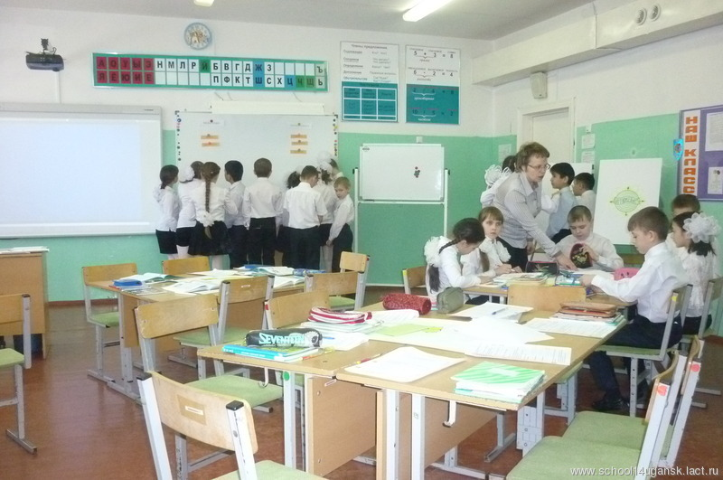
РАБОТА В ГРУППАХ

Slide 6
ЗАДАНИЯ 1 ГРУППЫ
1. Представьте в виде степени произведение:
а) bb²b³ б) х⁶х³х⁷ в) (-7)³(-7)⁶(- 7)⁹ г) 3⁸3⁴
2. Представьте в виде степени частное
a) 2¹⁴ : 2⁸ б) (0,1)²⁰ : (0,1)⁶ в) а⁵ : а⁵ г) (- 0,5)¹⁶ : (-0,5)⁸
3. Найдите значение выражения:
1)
2)
4. Замените х степенью с основанием с так, чтобы полученное равенство было тождеством:
а) с²х = с⁵ б) хс⁵ = с⁹ в) с⁶х = с¹¹ г) с⁻²х = с⁹
5. Упростите выражение:
а) а¹⁰а¹²(-а⁵) б) х(-х)(-х⁶) в) у^{к}у⁸у² г) b^{n}b^{n}b³

Slide 7
САМОСТОЯТЕЛЬНАЯ
РАБОТА

Slide 8
1 ВАРИАНТ 2 ВАРИАНТ
1) 1)
2)
3)
4)
5)
а 6)
7)
8)
9)
10)

Slide 9
Рефлексия:
- сегодня я узнал…
- было интересно…
- было трудно…
- я выполнял задания…
- я понял, что…
- теперь я могу…
- я почувствовал, что…
- я приобрел…
- я научился…
- у меня получилось …
- я смог…
- я попробую…
- меня удивило…
- урок дал мне для жизни…
- мне захотелось…

Slide 10
ЁЛОЧКА
КРАСНАЯ
ИГРУШКА
ЗЕЛЕНАЯ
ИГРУШКА
ЧЕРНАЯ
ИГРУШКА

Slide 11
СПАСИБО ЗА УРОК

